Slide 1
SHREKOS
Projet Analyse et Conception de Logiciels

Slide 2
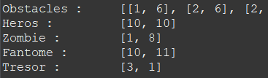
SPRINT 1
Objectifs :
Générer un plateau
Déplacement guidé par le terminal
Possibilité pour le personnage de ne pas bouger
Première version du monstre
Rétrospective :
Certaines classes sont vides
Tout fonctionne
Sprint long: pas assez de tâches prévues
Changements à faire:
Pas d’initialisation aléatoire des positions
Utiliser 2 objets x et y à la place d’un ArrayList

Slide 3
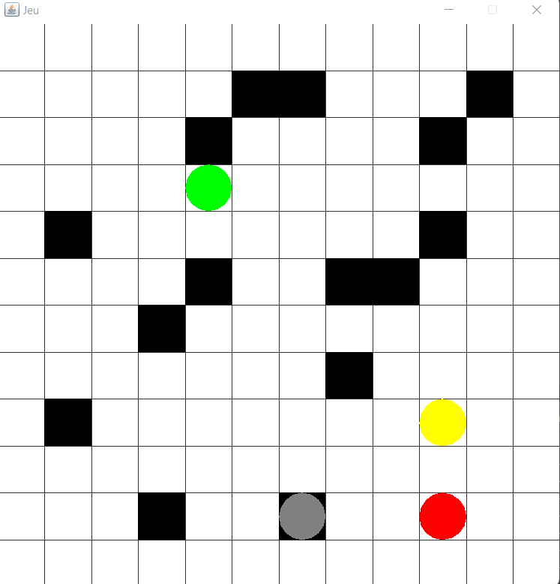
SPRINT 2
Objectifs :
Changer le plateau en fonction du niveau
Faire le graphisme du sprint 1
Changer le monstre en fonction du niveau
Initialisation des monstres
Rétrospective :
Certaines classes sont encore vides
Tout fonctionne
Diagramme de séquence faux
Changements à faire:
Ne pas oublier les tags
Faire un diagramme de séquence
Ajouter les murs

Slide 4
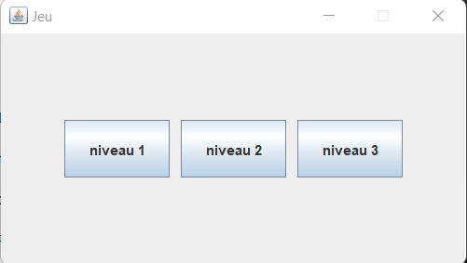
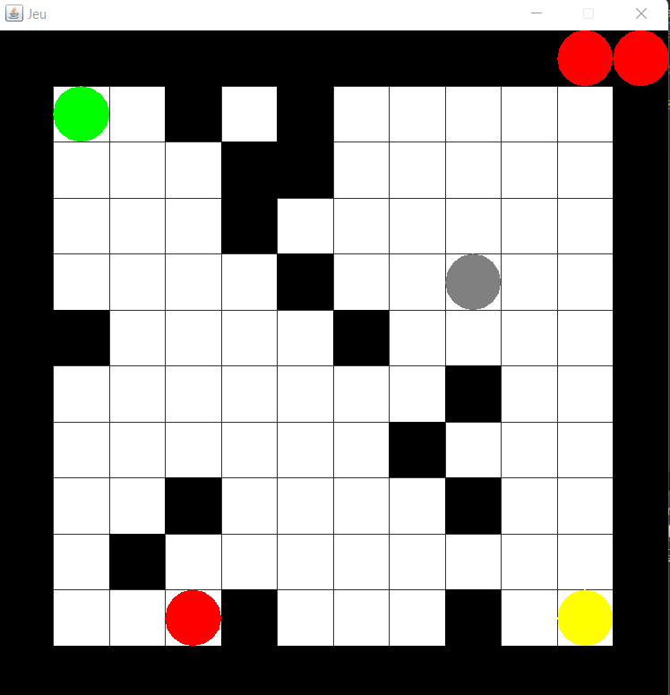
SPRINT 3
Objectifs :
Faire réapparaitre des monstres si morts
Trouver comment améliorer le graphisme
Trouver les images pour le graphisme
Créer des pouvoirs/cases spéciales.
Rétrospective :
Certaines classes sont vides
Manque une partie du graphisme
Manque de communication
Oublie préparation du sprint 4
Changements à faire:
Ne pas oublier les tags
Améliorer le diagramme de séquence*
Organisation du git

Slide 5
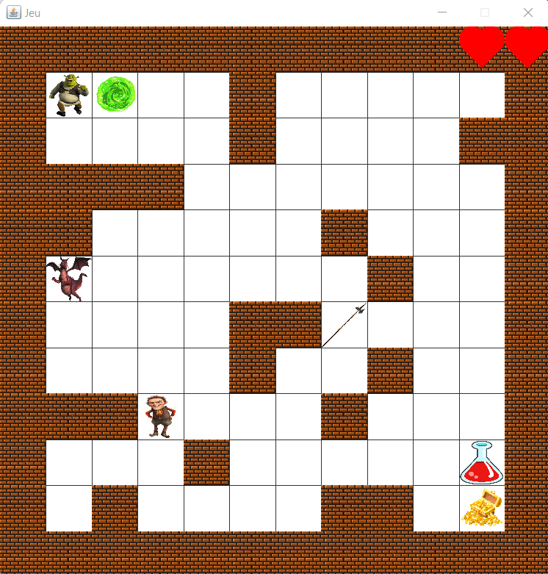
SPRINT 4
Objectifs :
Préparation présentation
Tests du code avec JUnit
Graphisme des nouvelles fonctions + images
Rétrospective :
Tout fonctionne
Graphisme bien amélioré
Améliorations possibles:
Les monstres pourraient suivre le héros

Slide 6
Fonctionnement et tests du jeu
Tests:
Bilan :
Commencer par une version graphique aurait été plus simple et aurait évité des problèmes

Slide 7
Démonstration

